Slide 1
Coordenação-Geral de Laboratórios Agropecuários
CGAL/SDA
Rede Nacional de Laboratórios Agropecuários
Rodrigo Barbosa Nazareno
Engº. Agr. Fiscal Federal Agropecuário
Coordenação-Geral de Laboratórios Agropecuários
Coordenador-Geral

Slide 2
Secretaria de Defesa
Agropecuária
Rede Nacional
de Laboratórios
Agropecuários
Departamento
de Fiscalização
de Insumos
Agrícolas
Departamento
de Fiscalização
de Insumos
Pecuários
Departamento
de Inspeção de
Produtos de
Origem Vegetal
Departamento
de Inspeção de
Produtos de
Origem Animal
Departamento
de Sanidade
Vegetal
Departamento
de Saúde
Animal
Outros: Secretaria do Produtor Rural e Cooperativismo, Polícia Federal, Ministério Público, IBAMA, Governos de outros países (ex.: provimento de material de referência e treinamentos).

Slide 3
Base Legal: Decreto 5.741/2006
Institui a Rede Nacional de Laboratórios Agropecuários
Coordenação Geral
de Laboratórios Agropecuários
LANAGRO PE
LANAGRO GO
LANAGRO RS
LANAGRO SP
LANAGRO PA
LANAGRO MG
SLAV
Campo Grande/MS
SLAV
São José/SC
SLAV
Jundiaí/SP
SLAV
Belo Horizonte/MG
SLAV
Varginha/MG
SLAV
Andradas/MG
SLAV
Rio de Janeiro/RJ
LABORATÓRIOS CREDENCIADOS
Base Legal: IN 57/2013

Slide 4
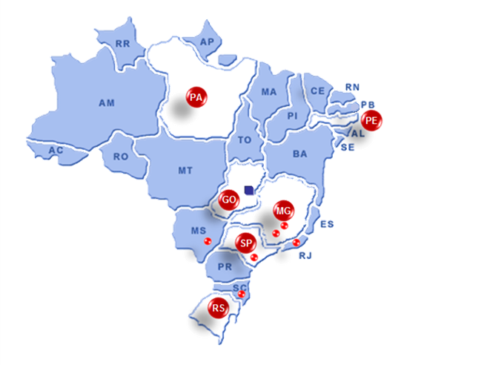

Localização dos Laboratórios Nacionais Agropecuários (LANAGROs) e suas Unidades Avançadas (SLAVs)
Área construída > 60.000 m²

Slide 5
Escopo dos Lanagro
A Rede Lanagro opera mais de 2.000 ensaios laboratoriais em 16 áreas de atuação

Slide 6

Laboratórios Credenciados por área de atuação
ÁREAS DE ATUAÇÃO | Nº de Unidades Laboratoriais Credenciadas
Agrotóxicos | 02
Físico-Química de Alimentos de Origem Animal e Água | 19
Físico-Química de Alimentos de Origem Vegetal para fins de Classificação | 11
Físico-Química de Alimentos para Animais | 04
Físico-Química de Bebidas e Vinagres | 10
Diagnóstico Animal | 178
Diagnóstico Fitossanitário | 06
Fertilizantes, Corretivos e Substratos | 02
Produtos Farmacêuticos de Uso Veterinário | 01
Microbiologia em Alimentos e Água | 25
Biotecnologia e Organismos Geneticamente Modificados | 02
Qualidade do Leite | 10
Resíduos e Contaminantes em Alimentos | 19
Identificação Genética e Material de Multiplicação Animal | 08
Produtos Biológicos de Uso Agronômico | 02
Sementes e Mudas* | -
TOTAL** | 299
Em 11/04/2016
* Laboratórios de Análise de Sementes e Mudas: 157 laboratórios credenciados segundo IN 09/2005.
** 257 portarias publicadas

Slide 7
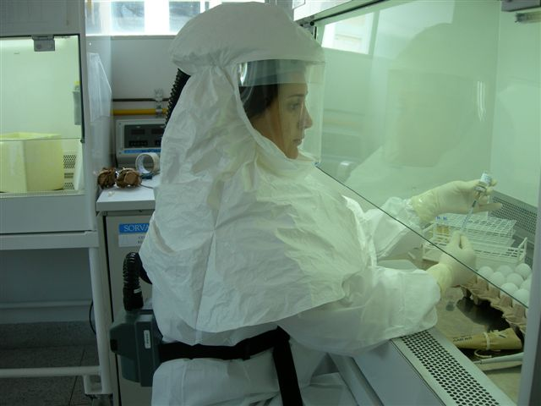
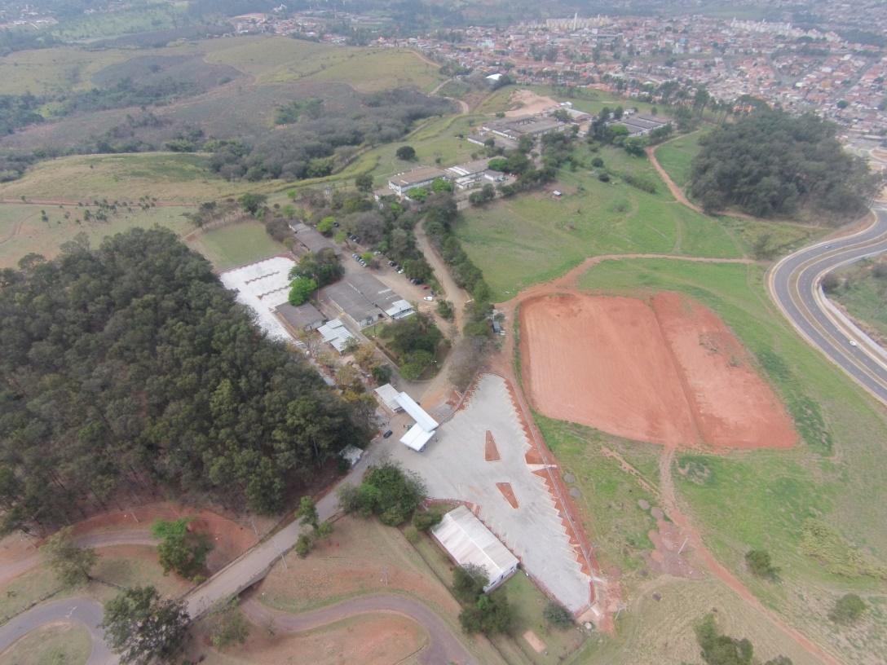
Lanagro SP
Laboratório NB 4 OIE em construção
Indicado como referência pela OIE (Influeza Aviária e Doença de Newcastle)

Slide 8
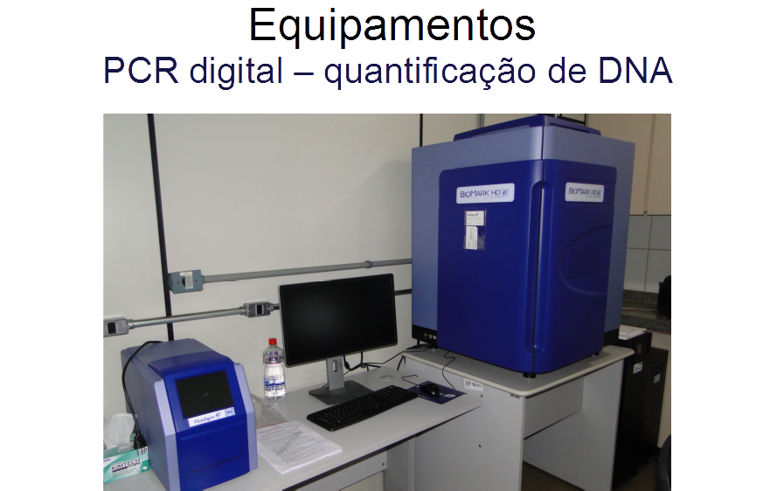

Lanagro GO
Combate à fraude por troca de espécies em pescados.
Análises de OGM.

Slide 9
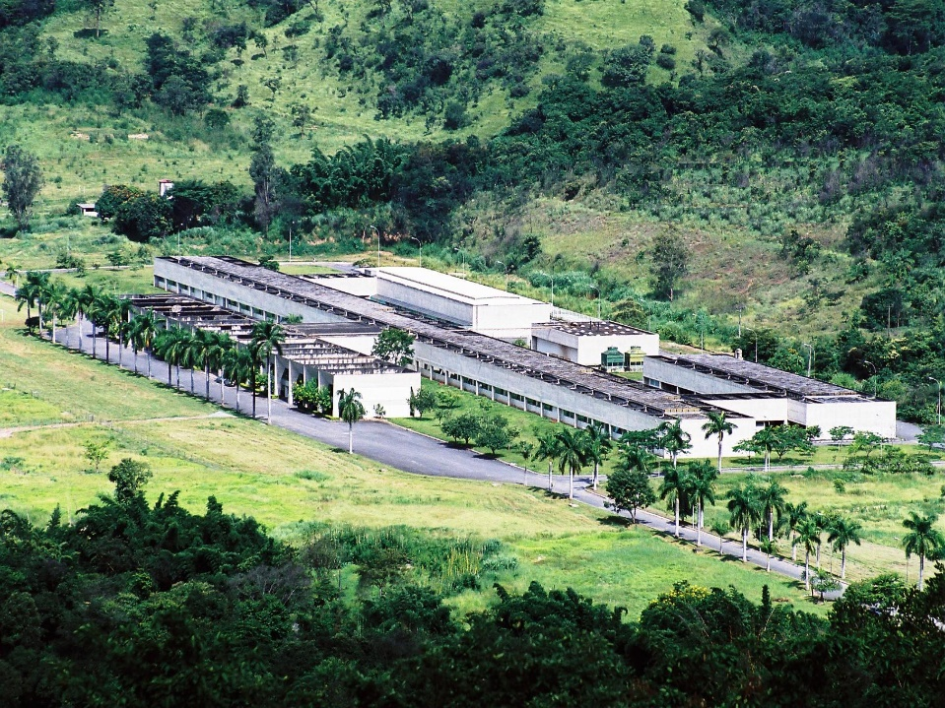
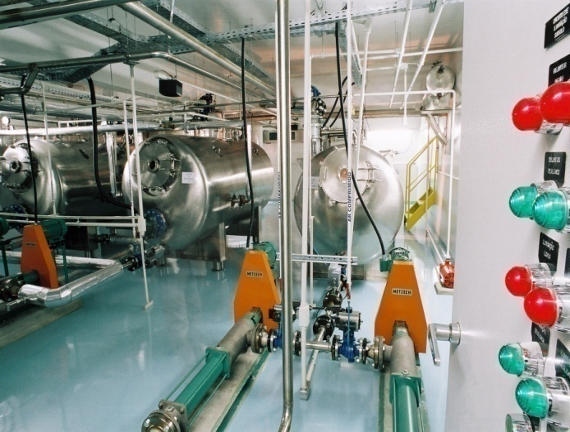
Lanagro MG
Laboratório NB 4 OIE
24h sob supervisão de Técnicos em manutenção
- Gerador de 13.000L diesel (5 dias de autonomia). Entra em 15 a 30s;
- 60 baterias industriais no-brakes (5 horas); legislação: 30 min.
- Engenheiro elétrico do quadro mora a 1km do laboratório

Slide 11
Aprimoramento da gestão da Rede de Laboratórios do MAPA por meio da adoção de ferramentas como Gestão Estratégica (B.S.C.);
Atuar junto aos Departamentos de fiscalização da SDA no sentido de melhor definir as demandas por ensaios laboratoriais adotando ferramentas avançadas de estatística (análise com base em risco);
Atualização (modernização) da infraestrutura predial e de equipamentos dos Lanagros;
Automação, informatização e adequação de RH;
Melhorar o controle e utilizar de modo racional os laboratórios credenciados pelo MAPA.
Implementar o Projeto Sagres Fase II. (programa de bolsas MAPA – CNPq)
Macro desafios para a Rede de Laboratórios

